Slide 1
目录
使用Doxygen的目的.
安装Doxygen所需工具.
配置Doxygen
Doxygen注释风格

Slide 2
使用Doxygen的目的
生成模块文档，方便以后维护模块代码。
提高代码可读性。
提高项目代码的管理。
省略了自己写readme文件（或文档）。

Slide 3
安装Doxygen所需工具
Doxygen(版本:1.5.2)
Graphviz(版本: 2.12)
iconv (GNU libiconv 1.9)
fr(版本: 2.1.1.120)
HTML Help Workshop (版本:4.74.8702.0)
(注:这些工具放在 \\dataserver\开发二部\开发二部_公共盘\白盒测试相关\生成文档工具 )

Slide 4
安装Doxygen工具
1.先解压doxygen.rar;
2.双击运行 doxygen-1.5.2-setup.exe;
3.安装软件提示语操作即可;
4.把create_chm.bat、html_foot拷贝到Doxygen安装目录的bin文件夹里.
5.把 Doxygen安装目录的bin路径放在系统环境变量里;
6.Doxygen安装完成;

Slide 5
安装Graphviz工具
1.先解压graphviz.rar；
2.双击运行graphviz-2.12.exe；
3.安装软件提示语操作即可；
4. Graphviz安装完成；

Slide 6
安装iconv、 fr工具
1.先解压iconv.rar和fr.rar；
2.将iconv.rar和fr.rar分别解压出来的
cygiconv-2.dll、cygintl-2.dll、cygwin1.dll、
iconv.exe和fr.exe拷到“C:\WINDOWS\system32”；
3.安装完成；
注:上面安装能够运行成功,但是出现一个问题.就是我们编译下载环境模块时iconv的cygwin1.dll文件名明与cygwin的cygwin1.dll文件名相同导致的.所以编译不通过.
解决方法:在下页.

Slide 7
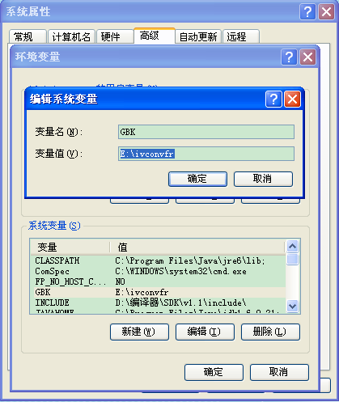
安装iconv、 fr工具解决方案
新建一个系统变量名为”GBK”,这我固定了.所以都以这个名字.
、
这个就是要放置iconv、 fr工具里文件的路径.(这个路径随自己编写)

Slide 8
安装HTML Help Workshop工具
1.双击运行 htmlhelp.exe;
2.安装软件提示语操作即可;
3. HTML Help Workshop安装完成;
注： HTML Help Workshop工具要安装在这个路径“X:\Program Files\HTML Help Workshop”（X：自己指定）.

Slide 9
附带操作
为了方便运行Doxygen工具与管理.为每个模块创建一文件夹(如：“TEST”),在TEST文件夹里再创建src、doc文件夹。Src文件夹存放源文件，doc文件夹存放Doxygen输出文件。顺便把doxygenWD.bat和Doxygen配置文件“Doxyfile” 拷贝到doc文件夹下，如果要生成文档就双击doxygenWD.bat即可。（模块的目录结构如下 ）
注:Doxygen不支持
中问路径,不要创建
中文路径.
TEST
|---- src
| |
| |---- test.c
| |---- test.h
|
|---- doc
| |
| |---- Doxyfile
| |---- doxygenWD.bat

Slide 10
配置Doxygen
分为两种:
①向导(Wizard)模式：将快速配置大多数重要设定,
其他选项保持默认值。
②专家(Expert)模式：进入全部的配置选项。

Slide 11
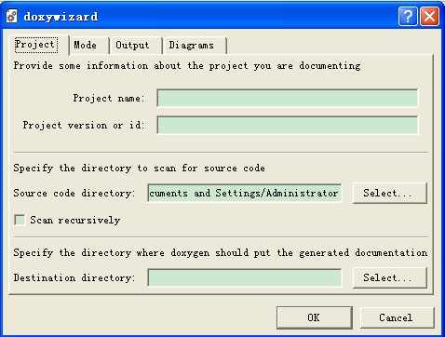
向导(Wizard)模式
向导(Wizard)对话框----Project相关选项
项目名称，将作为于所生成的程序文档首页标题.
文档版本号，可对应于项目版本号 .
存放要生成项目文档的项目源文件路径.
如果选上，就会连子文件夹的文件一起生成文当。没选，就只会生成本文件夹的文件文档.
这里填入生成文档文件输出路径,这里只填文件夹名字就可以了.为了大家工作方便,
就规定统一写output文件夹

Slide 12
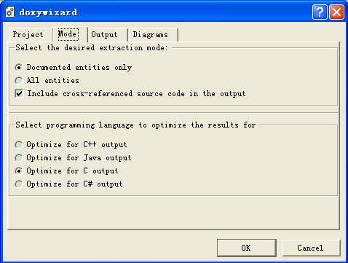
向导(Wizard)模式
向导(Wizard)对话框----Mode相关选项
选择这个,只生成文档实体,不会生成源文件文档.
选择这个,会生成全部实体.因此,要选择这个.
选择这个,把源文件内容导入到项目文档里.(建议选择)
选择项目文档输出格式,测试C语言,就选择个.

Slide 13
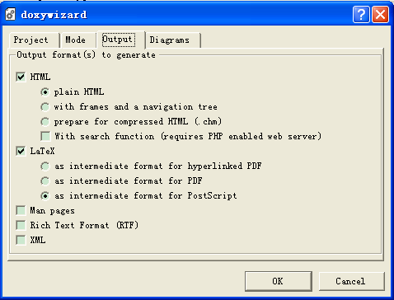
向导(Wizard)模式
向导(Wizard)对话框----Output相关选项
生成普通模式的HTML
生成文件列表格的HTML
生成chm文件格式的HTML,因此,就选这个.
附带查找功能,一般不选择.
这项没用到,因此把它选择取消.
这三项不要选择

Slide 14
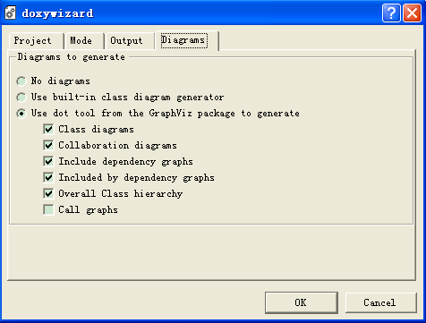
向导(Wizard)模式
向导(Wizard)对话框----Diagrams相关选项
这两个不选择.
全选择.通过这个GraphViz工具生成图表:
(1).类的图表.
(2).协作图表.
(3).包含文件图表(调用图表).
(4).被包含文件图表(被调用图表).
(5).整个类层次结构图表.
(6).调用图表(函数,文件).

Slide 15
专家(Expert)模式
由于经过向导(Wizard)模式快速的配置，所以专家(Expert)模式大部分也相应配置好了。
那么，下面主要配置细节问题，其他就不详细介绍都保持默认选择就可以。

Slide 16
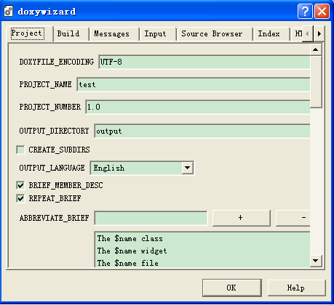
专家(Expert)模式
专家(Expert)对话框----Project相关选项
DOXYFILE_ENCODING是Doxyfile的文本编码。如果文件中有中文字符，可以填写GBK。把UTF-8改为GBK。
输出语言相当于程序资源，选择Chinese。

Slide 17
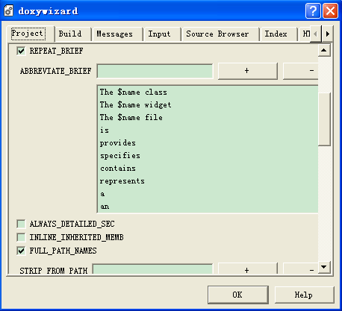

专家(Expert)模式
专家(Expert)对话框----Project相关选项
取消选项,不然会显示全路径:如图1.
图1

Slide 18
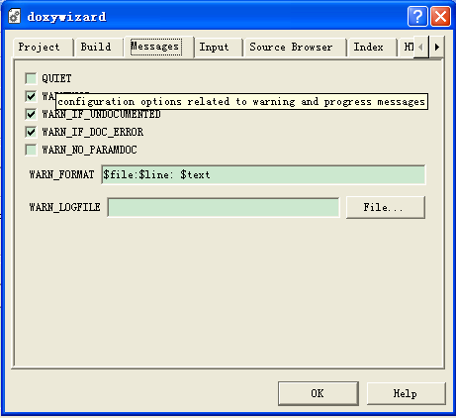
专家(Expert)模式
专家(Expert)对话框----Messages相关选项
让 doxygen 静悄悄地为你生成文档，只有出现警告或错误时，才在终端输出提示信息(不选择).
将WARN_LOGFILE填写为error.txt。这样，Doxygen会将编译时出现的警告和错误保存在error.txt ，这样可以对照修改。

Slide 19
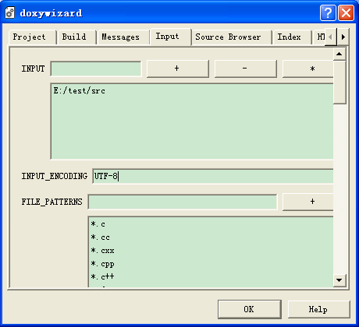
专家(Expert)模式
专家(Expert)对话框----Input相关选项
指定输入源文件目录（INPUT）.
输入文件编码（INPUT_ENCODING）改为GBK.
对文件过滤选项,我们这里只填*.c *.h.

Slide 20
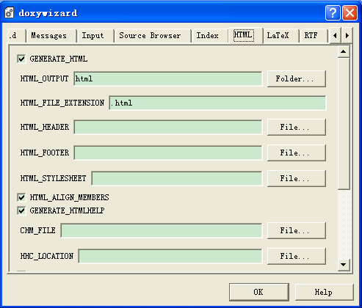

专家(Expert)模式
专家(Expert)对话框----Messages相关选项
可以通过参数HTML_HEADER和HTML_FOOTER定制页面，参数值是包含定制内容的文件名.这里我填了html_foot 文件,内可以打开html_foot 文件看. 这里只看效果图:如图2.
图2
选择GENERATE_HTMLHELP后，Doxygen会准备生成chm文件需要的项目文件、目录文件和索引文件。

Slide 21
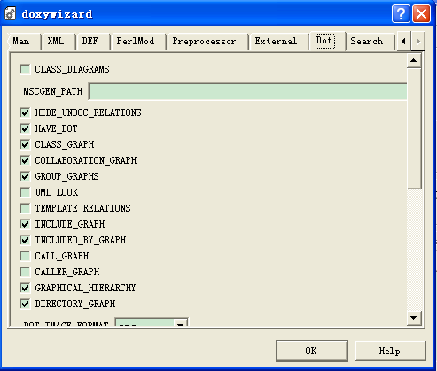
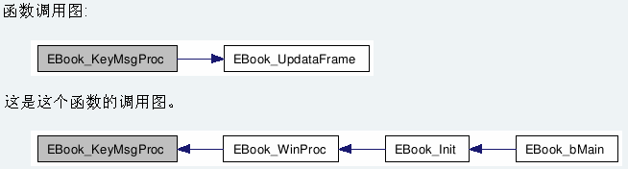
专家(Expert)模式
专家(Expert)对话框----Dot相关选项
可以选上UML_LOOK、CALL_GRAPH和CALLER_GRAPH。CALL_GRAPH是本函数调用其它函数的示意图.效果如:图3.
图3

Slide 22
Doxygen注释风格
Doxygen指令目的为了生成更丰富与可读性更强的文档。所以总结5类常用的注释风格说明。
●变量、宏定义、类型定义。
●枚举类型定义、结构体类型定义类似。
●函数定义。
●模块定义（单独显示一页 ）。
●分组定义（在一页内分组显示）。

Slide 23
变量、宏定义、类型定义简要说明
变量、宏定义、类型定义注释风格类似。
格式：
/** 简要说明文字 */
变量（宏定义或类型定义）
如：
/** 简要说明文字 */
#define FLOAT float
/** @brief 简要说明文字（在前面加 @brief 是标准格式） */
#define MIN_UINT 0
/**
* 分行的简要说明 \n
* 这是第二行的简要说明
*/
int b;
注：不文档化局部变量，只文档化全局变量。
/** …*/这是固定格式，还要注意/**这2个“**”不能少也不能多。其他注释风格也是这样的。
“@brief ”是注释指令, “@”也可以用”\”.
“\n”作用是回车换行.

Slide 24
枚举类型定义、结构体类型定义
枚举类型定义、结构体类型定义注释风格类似。
格式：
/** 简要说明文字 */
  typedef 类型 结构体名字
  {
  成员1, /**< 简要说明文字 */
  成员2, /**< 简要说明文字 */
  成员3, /**< 简要说明文字 */
  }结构体别名；
注：所有的结构体类型定义要放在枚举类型定义前面。
类型：enum ，struct
注意，要以 “<” 小于号开头 ，如过不用“<”，那这行的注释就会被Doxygen认为是成员2的注释。

Slide 25
函数定义
指令格式:
执行符指令操作符
执行符：@或\两个。
指令操作符：param、return、retval、note、 pre、 par、code、endcode、see、deprecated。（其实还有很多，这里的指令操作符已经够我们函数用了，所以不再列举。）
特殊符号指令符：-、#、::。（这三符号对于我们也够用了）

Slide 26
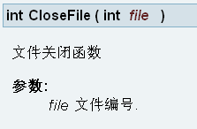
Param 指令操作符讲解
Param：指定函数参数指令操作符。
Param 格式如下：
@param 参数名 参数说明
@param [in] 参数名 参数说明
@param [out] 参数名 参数说明
例：
/**
*文件关闭函数
* @param file文件编号。
*/
int CloseFile(int file);
Doxygen生成效果

Slide 27
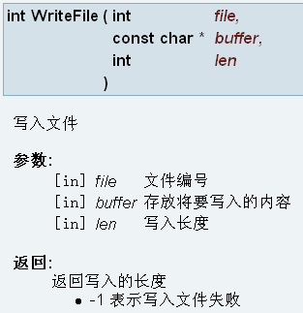
return 指令操作符讲解
return：指定函数返回说明指令操作符。
return格式如下：
@return 简要说明
例:
/**
* 写入文件
* @Param [in] file 文件编号
* @Param [in] buffer 存放将要写入的内容
* @Param [in] len写入长度
* @return 返回写入的长度
* - -1 表示写入失败
*/
int WriteFile(int file, const char* buffer, int len);

Slide 28
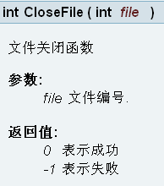
retval指令操作符讲解
retval：指定函数返回值说明指令操作符。(注:更前面的return有点不同.这里是返回值说明)
retval格式如下：
@retval 返回值 简要说明
例:
/**
*文件关闭函数
* @param file文件编号。
* @retval 0 表示成功
* @retval -1 表示失败
*/
int CloseFile(int file);

Slide 29
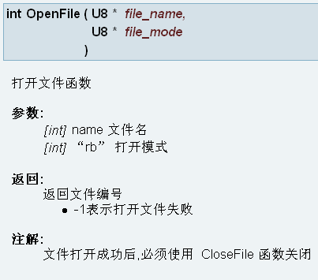
note 指令操作符讲解
note：指定函数注意项事或重要的注解指令操作符。
note格式如下：
@note 简要说明
例:
/**
*打开文件函数
*@Param [in] name 文件名
*@Param [in] “rb” 打开模式
*@return 返回文件编号
*- -1表示打开文件失败
*@note 文件打开成功后,必须使用 CloseFile 函数关闭
*/
int OpenFile(U8* file_name, U8* file_mode);

Slide 30
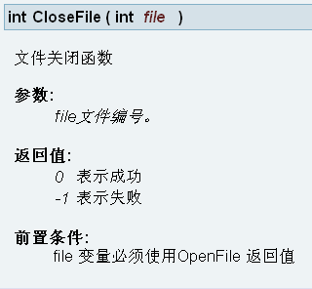
pre 指令操作符讲解
pre：指定函数前置条件指令操作符
pre格式如下：
@pre 简要说明
例:
/**
*文件关闭函数
* @param file文件编号。
* @retval 0 表示成功
* @retval -1 表示失败
* @pre file 变量必须使用OpenFile 返回值
*/
int CloseFile(int file);

Slide 31
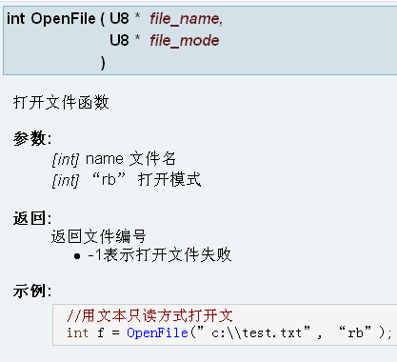
par指令操作符讲解
par：指定扩展性说明指令操作符讲。（它一般跟code、endcode一起使用 ）
par格式如下：
@par 扩展名字
例:
/**
* 打开文件函数
* @Param [in] name 文件名
* @Param [in] “rb” 打开模式
* @return 返回文件编号
* - -1表示打开文件失败
* @par 示例:
* @code
//用文本只读方式打开文
int f = OpenFile(”c:\\test.txt”, “rb”);
* @endcode
*/
int OpenFile(U8* file_name, U8* file_mode);

Slide 32
code、endcode指令操作符讲解
code、endcode：指定
code、endcode格式如下：
@code
简要说明(内容)
@endcode
例:
/**
* 打开文件函数
* @Param [in] name 文件名
* @Param [in] “rb” 打开模式
* @return 返回文件编号
* - -1表示打开文件失败
* @par 示例:
* @code
//用文本只读方式打开文
int f = OpenFile(”c:\\test.txt”, “rb”);
* @endcode
*/
int OpenFile(U8* file_name, U8* file_mode);

Slide 33
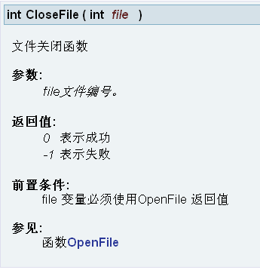
see指令操作符讲解
see：指定参考信息。
see格式如下：
@see 简要参考内容
例:
/**
*文件关闭函数
* @param file文件编号。
* @retval 0 表示成功
* @retval -1 表示失败
* @pre file 变量必须使用OpenFile 返回值
* @see 函数::OpenFile
*/
int CloseFile(int file);
“::”是指定有连接功能.可以看文档里的OpenFile变成绿.点击它可以跳转到OpenFile.

Slide 34
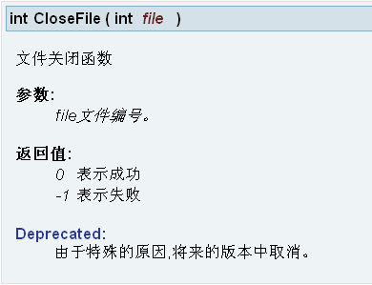
deprecated指令操作符讲解
deprecated：指定函数过时指令操作符。
deprecated格式如下：
@deprecated 简要说明
例:
/**
*文件关闭函数
* @param file文件编号。
* @retval 0 表示成功
* @retval -1 表示失败
* @deprecated 由于特殊的原因,将来的版本中取消。
*/
int CloseFile(int file);

Slide 35
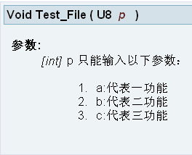
-、#、::指令操作符讲解
-：生成一个黑心圆.
-#：指定按顺序标记。
::：指定连接函数功能。（注：空格和“:”有连接功能,但建议还是使用”::”。只对函数有用。）
它们格式如下: (-和::例子前面有了,就介绍-#例子。)
- 简要说明
-# 简要说明
::函数名
例：
/**
* @param [in] p 只能输入以下参数：
* -# a:代表一功能
* -# b:代表二功能
* -# c:代表三功能
*/
Void Test_File(U8 p);

Slide 36


模块定义（单独显示一页 ）
模块名只能英文,这个可以随便取.在一个源文件里不能相同.
模块定义格式:
/**
* @defgroup 模块名 页的标题名
* @{
*/
… 定义的内容 …
/** @} */
例：
/**
* @defgroup aa ebookmain.c
* @{
*/
… 定义的内容 …
/** @} */
跟c语言{一样起作用域功能.

Slide 37
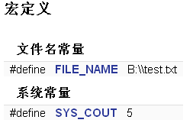
分组定义（在一页内分组显示）
分组定义格式：
      /**
      * @name 分组说明文字
      * @{
      */
      … 定义的内容 …
      /** @} */
例:
/**
*@name 文件名常量
*@{
*/
#define FILE_NAME “B:\\test.txt”
/** @}*/
/**
*@name 系统常量
*@{
*/
#define SYS_COUT 5
/** @}*/

Slide 38

结束语
谢谢大家!

